Slide 1
Aprendizado de Máquina
Escolha do Tema | Fundamentos Teóricos | Dados e Técnicas | Implementação | Critérios de Avaliação
Apresentação preliminar
Henrique Silvestre
Pedro Lucas Cristiano
Slides
Centro Universitário de Belo Horizonte | UNIBH
11/05/2013
01/12

Slide 2
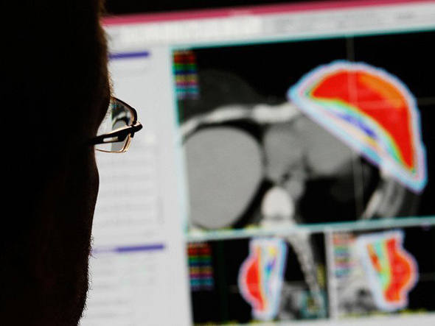
Escolha do Tema | Fundamentos Teóricos | Dados e Técnicas | Implementação | Critérios de Avaliação
ESTUDO DAS TÉCNICAS DE APRENDIZADO DE MÁQUINA COM FOCO EM DIAGNÓSTICOS CLÍNICOS
Slides
Centro Universitário de Belo Horizonte | UNIBH
11/05/2013
02/12

Slide 3
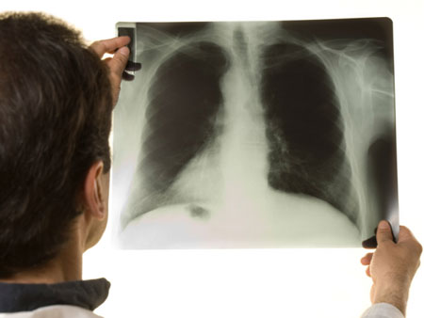
Escolha do Tema | Fundamentos Teóricos | Dados e Técnicas | Implementação | Critérios de Avaliação
ESTUDO DAS TÉCNICAS DE APRENDIZADO DE MÁQUINA COM FOCO EM DIAGNÓSTICOS CLÍNICOS
Slides
Centro Universitário de Belo Horizonte | UNIBH
11/05/2013
03/12

Slide 4
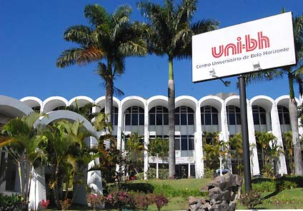
Escolha do Tema | Fundamentos Teóricos | Dados e Técnicas | Implementação | Critérios de Avaliação
Reconhecimento de Imagens
“Diversas denominações têm sido dadas a este campo multidisciplinar que aproveita os conhecimentos relacionados com o Processamento de Sinais, Inteligência Computacional, Neurofisiologia e outros [...] De uma forma geral, é o processo de cognição de uma imagem, que pertence à área do Reconhecimento e Análise de Padrões”. (PERELMUTER, G 1985)
Pré-Processamento
Extração de Características
Classificador
Classe
Slides
Centro Universitário de Belo Horizonte | UNIBH
11/05/2013
04/12

Slide 5
Escolha do Tema | Fundamentos Teóricos | Dados e Técnicas | Implementação | Critérios de Avaliação
Classificação de Padrões
O algoritmo responsável pela classificação deve primeiramente “aprender” como classificar os padrões do problema ao qual se deseja obter resposta, ou seja, deve-se primeiramente treinar o algoritmo de forma a torná-lo capaz de, após o treinamento, classificar um padrão desconhecido dentre uma das classes existentes.
K-Nearest Neighbor (KNN)
Vizinho mais Próximo
Slides
Centro Universitário de Belo Horizonte | UNIBH
11/05/2013
05/12

Slide 6
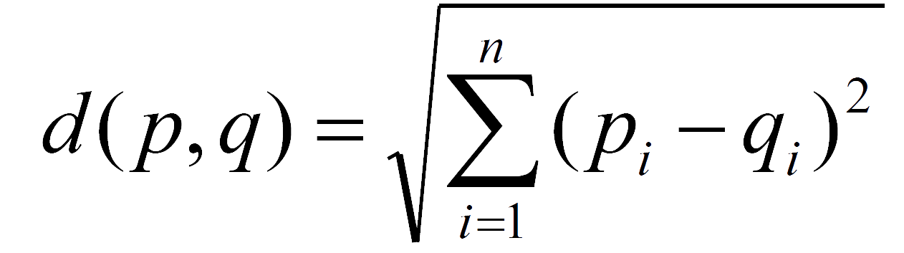
Escolha do Tema | Fundamentos Teóricos | Dados e Técnicas | Implementação | Critérios de Avaliação
Distância Euclidiana
Slides
Centro Universitário de Belo Horizonte | UNIBH
11/05/2013
06/12

Slide 7



Escolha do Tema | Fundamentos Teóricos | Dados e Técnicas | Implementação | Critérios de Avaliação
Ferramentas Utilizadas
Microsoft Visual Studio 2010
Microsoft SQL Server Management Studio 2008
Matlab r2012b 8.0
Técnicas Utilizadas
Algoritmo KNN (Vizinho Mais Próximo)
Algoritmos de Segmentação
Slides
Centro Universitário de Belo Horizonte | UNIBH
11/05/2013
07/12

Slide 8
Escolha do Tema | Fundamentos Teóricos | Dados e Técnicas | Implementação | Critérios de Avaliação
Dados ( Treinamento )
Conjuntos de Valores para Validar o Calculo do Algoritmo KNN
Matrizes Geradas Através do Processamento de Imagens
Dados ( Análise )
Imagens Digitalizadas
Slides
Centro Universitário de Belo Horizonte | UNIBH
11/05/2013
08/12

Slide 9
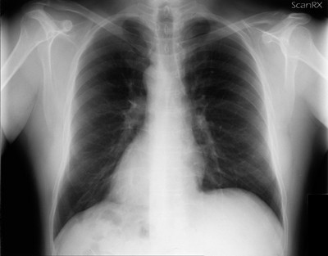
Escolha do Tema | Fundamentos Teóricos | Dados e Técnicas | Implementação | Critérios de Avaliação
Pré-Processamento Imagem
Interface
Classe
Classificação
Slides
Centro Universitário de Belo Horizonte | UNIBH
11/05/2013
09/12

Slide 10
Escolha do Tema | Fundamentos Teóricos | Dados e Técnicas | Implementação | Critérios de Avaliação
A implementação do trabalho foi realizada com validações de médicas e o conjunto de treinamento do algoritmo KNN são dados reais, de diagnósticos ja realizados e confirmados, os resultados obtidos pelo processamento do software desenvolvido será comparado com os resultados dos médicos e plotado em gráfico para visualização.
Slides
Centro Universitário de Belo Horizonte | UNIBH
11/05/2013
10/12

Slide 11
Escolha do Tema | Fundamentos Teóricos | Dados e Técnicas | Implementação | Critérios de Avaliação
Referências
MATOS, P. F; LOMBARDINI, L. O; CIFERRI, R. R; PARDO, T. A. S; CIFERRI, C. D. A; VIEIRA, M. T. P. Relatório Técnico "Conceitos sobre Aprendizado de Máquina". São Carlos: SCA, Universidade Federal de São Carlos (UFSCar), Universidade Metodista de Piracicaba (Unimep), Universidade de São Paulo (USP), Novembro, 2009. 24 p.
L. R. TRAMBAIOLLI; A. C. LORENA; F. J. FRAGA; R. ANGHINAH. Uso de Aprendizado de Máquina no Auxílio ao Diagnóstico de Alzheimer Santo André – SP, Centro de Matemática, Computação e Cognição Universidade Federal do ABC, Centro de Engenharia e Ciências Sociais Universidade Federal do ABC, Centro de Referencia em Distúrbios Cognitivos Hospital das Clínicas da Faculdade de Medicina da Universidade de São Paulo novembro. 14 p.
I.KONONENKO; MATJAZKUKAR. Machine Learning and Data Mining: Introduction to Principles and Algorithms. Chichester, UK : Horwood Publishing, 2007. 475 p. ISBN - 10: 1-904275-21-4
ISBN - 13: 978-1-904275-21-3
I.KONONENKO. Machine Learning for Medical Diagnosis: History, State of the Art
and Perspective. Slovenia, University of Ljubljana Faculty of Computer and Information Science Trzaska 25, 1001 Ljubljana, Slovenia. 25 p.
Slides
Centro Universitário de Belo Horizonte | UNIBH
11/05/2013
11/12

Slide 12
Escolha do Tema | Fundamentos Teóricos | Dados e Técnicas | Implementação | Critérios de Avaliação
Referências
KOERICH, A. L. Aprendizagem de Máquina: ÁRVORES DE DECISÃO, Programa de Pós-Graduação em Engenharia Elétrica Universidade Federal do Paraná (UFPR), Paraná. 61 p.
MAGOULAS, D. G, PRENTZA, A. Machine Learning in Medical Applications. Department of Informatics, University of Athens, GR-15784 Athens, Greece. 7 p.
M, RENATO E SABBATINI, Usando o Computador para Processamento de Imagens Médicas, Informática Médica, Campinas, dez. 1998, disponível em <www.informaticamedica.org.br/informaticamedica> Acesso em: mar. 2013.
Slides
Centro Universitário de Belo Horizonte | UNIBH
11/05/2013
12/12

